Slide 1
Pre-Procesamiento de Datos
Pre-Procesamiento de Datos
Algoritmos Genéticos
Constan de una serie de técnicas destinadas a solucionar problemas basados en las teorías de Selección Natural .
Todos los organismos tienen un set de reglas que los rigen. Desde su color de piel, ojos, estatura, hasta grandes rasgos de su carácter. Esta codificación se encuentra almacenada en los GENES.
En cada ser vivo, el número de genes es diferente, y se encuentra agrupados en CROMOSOMAS.
Cada gen representa un rasgo, o la codificación en la combinación de genes pueden determinaren el desarrollo de una patología. Esto se lo denomina GENOTIPO.
Para que esto suceda, no solo debe existir esa codificación genética en el ADN, sino que ademáslos genes involucrados deben poder expresarse. Esto se denomina FENOTIPO. Esta es una moderna área de estudio llamada Epigenética.
En la reproducción de seres vivos, los padres aportan cada uno el 50% de sus cromosomas. Cada tanto, sucede que existe una MUTACIÓN de alguno de ellos, generalmente no sucede nada, pero puede pasar que éste desarrolle un nuevo RASGO.

Slide 2
Pre-Procesamiento de Datos
Pre-Procesamiento de Datos
Algoritmos Genéticos
Debido a que los algoritmos genéticos tienen como función buscar la mejor solución a un problema, lo primero que tenemos que buscar es la manera de codificar todas las soluciones posibles.
Para comenzar vamos a plantear que las soluciones serán almacenadas en un string binario, como por ejemplo:
(10010101110101001010011101101110111111101)
A este string, lo representaremos como un CROMOSOMA.
Ni bien comienza a correr un algoritmo genético, una serie de cromosomas aleatorios comienzan a crearse.
Cada uno, cuando sea decodificado, va a representar una solución distinta. Si comenzamos con N cromosomas, entonces los siguientes pasos son realizados:
-Testear cada cromosoma para ver que tan bien solucionó el problema, asignándole un índice de accurancy.

Slide 3
Pre-Procesamiento de Datos
Pre-Procesamiento de Datos
Algoritmos Genéticos
- Partimos de un Espacio Genotípico
- Conjunto de individuos de la población (conjunto de cromosomas elegidos al azar)
- Se codifica cada solución en una cadena (cromosoma)
- Los cromosomas evolucionan a través de iteraciones (generaciones)
- En cada generación los cromosomas son evaluados

Slide 4
Pre-Procesamiento de Datos
Pre-Procesamiento de Datos
Algoritmos Genéticos
Ejemplo:
Tenemos dígitos del 0 al 9. Y contamos con los siguientes operadores: +, -, *, /
Problema: Encontrar la mejor secuencia que tenga como target el número 23.
¿Cómo codificamos?
Primero debemos codificar todos los elementos con los que contamos, cada uno de ellos será un GEN.
0: 0000
1: 0001
2: 0010
3: 0011
4: 0100
5: 0101
6: 0110
7: 0111
8: 1000
9: 1001
+: 1010
-: 1011
*: 1100
/: 1101
0111
1000
1001
1010
1011
1100
1101

Slide 5
Pre-Procesamiento de Datos
Pre-Procesamiento de Datos
Algoritmos Genéticos
Una posible solución al problema es:
6+5*4/2+1
Representado genéticamente:
0110 1010 0101 1100 0100 1101 0010 1010 0001
Los cuales van a formar el cromosoma:
011010100101110001001101001010100001

Slide 6
Pre-Procesamiento de Datos
Pre-Procesamiento de Datos
Algoritmos Genéticos
Problema para resolver en R con la libreria genalg
Para realizar una expedicion una persona debe seleccionar que elemento llevar en
base a su valor de supervivencia (que tan importante es para la supervivencia del
explorador y en base a su peso, ya que el mismo debe ser acotado)
Se cuenta con lo siguientes elementos. Valor de Supervivencias y Peso:
- Cuchillo de bolsillo – 10 – 1
- Porotos en lata – 20 – 5
- Papas – 15 – 10
- Cebollas – 2 – 1
- Bolsa de Dormir – 30 – 7
- Cuerdas – 10 – 5
- Brujula – 30 – 1
El peso limite que se puede llevar es 20.
Tutorial para GA:
http://www.obitko.com/tutorials/genetic-algorithms/index.php
Blog Post:
http://www.r-bloggers.com/genetic-algorithms-a-simple-r-example/

Slide 7
Pre-Procesamiento de Datos
Pre-Procesamiento de Datos
Algoritmos Genéticos
NOTA para la linea de codigo:
return(0) else return(-current_solution_survivalpoints)
The genalg algorithm tries to optimize towards the minimum value. Therefore, the value is calculated as above and multiplied with -1. A configuration which leads to exceeding the weight constraint returns a value of 0 (a higher value can also be given).

Slide 8
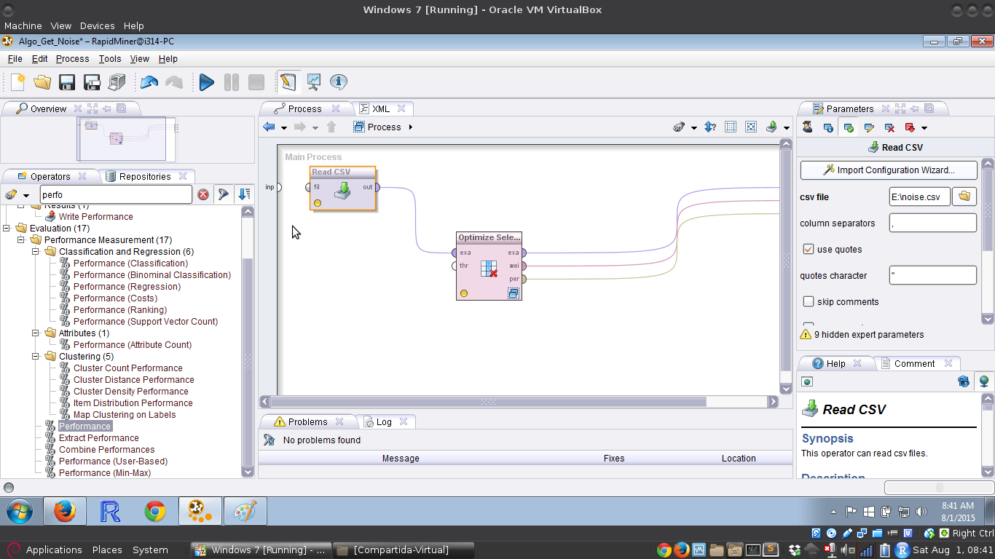
"La epigenética es lo que permite explicar por qué el hombre y el chimpancé son tan distintos si comparten el 99% de los genes"

Slide 9
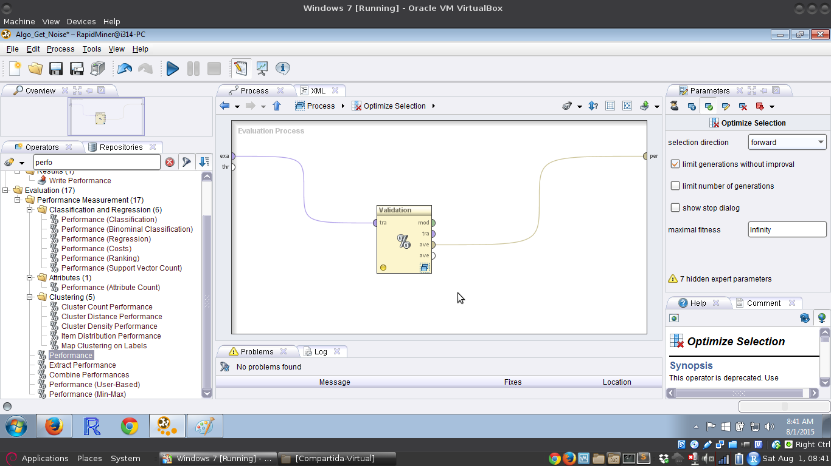

Slide 10
